Slide 1

Hogyan legyünk tudatos energiafelhasználók?
A projekt azonosító száma:
KEHOP-5.4.1-16-2016-00034

Slide 2
Az energia
Nemcsak az ipari, kereskedelmi és társadalmi jólét számára alapvető fontosságú, hanem a személyes kényelem és mobilitás szempontjából is elengedhetetlen. Ugyanakkor környezetünk számára az energia termelése és fogyasztása lényeges terhelést jelent:
üvegházhatású gázok és a levegő egyéb szennyezőanyagainak kibocsátásával, földhasználattal, hulladéktermeléssel és olajfoltokkal jár, melyek hozzájárulnak az éghajlatváltozáshoz, a környezet károsodásához, továbbá az emberi egészségre is káros hatással vannak.

Slide 3
Miért fontos az erőforrásainkkal való takarékoskodás?
Napjaink leggyakrabban használt energiaforrása a földgáz. Ahogyan a többi fosszilis (nem megújuló) energiaforráshoz hasonlóan, a földgáz sem nem tud megújulni, egy idő után elfogy. A legfrissebb elemzések szerint ez már akár fél évszázadon belül megtörténhet.
Megoldás: megújuló energiaforrások használata

Slide 4
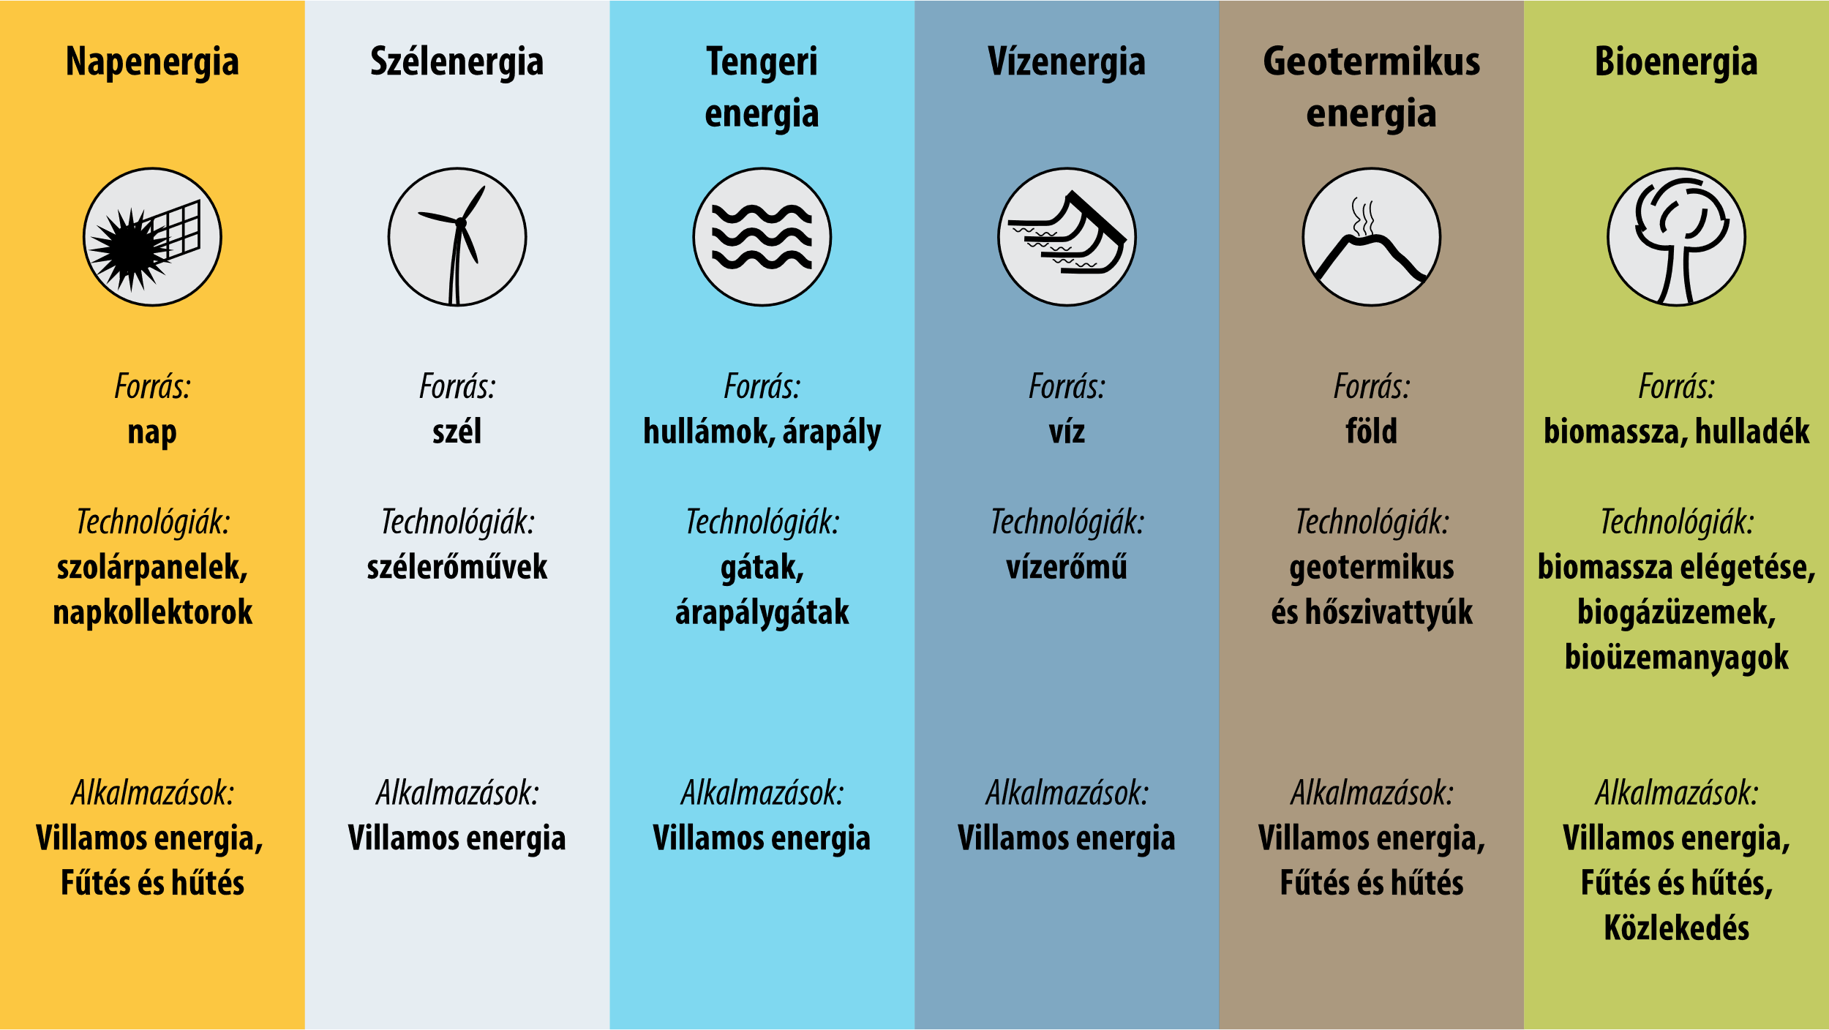
Melyek a megújuló energiaforrások?

Slide 5
Melyek a megújuló energiaforrások előnyei?
többségük a környezetre és az élőlényekre ártalmas gázokat és melléktermékeket nem bocsát ki
emberi időléptékben képesek megújulni, azaz nem fogynak el, ellentétben a nem megújuló energiaforrásokkal
a megújuló energiára való átállás egy tisztább jövőt eredményez
hosszú távon a rezsiköltségen is faraghatunk

Slide 6
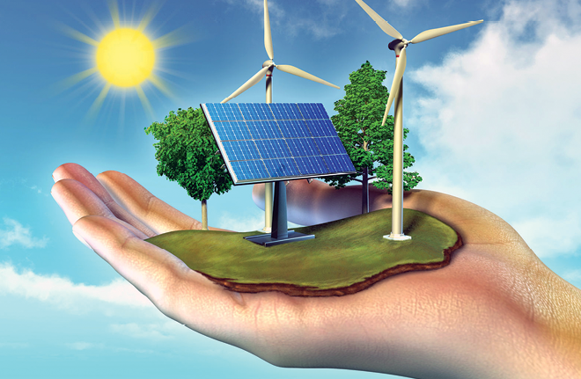

Slide 7
Melyek a megújuló energiaforrások hátrányai?
magasabb bekerülési költségekkel kell számolni, ezért évtizedes távlatokban térül meg a befektetés
felhasználási lehetőségüket erősen meghatározzák a helyi természeti adottságok: Magyarországon például nem található nagy esésű folyó, így a vízenergia kevésbé hatékony (hasonló a helyzet a szélerőművekkel is)
legfőbb hátránya az időszakosság: a napkollektorok és napelemek időszakosan bizonyulnak hatékonynak

Slide 8
A Legnépszerűbb megújuló energiaforrások
Napenergia
az egyik legelterjedtebb megújuló energiaforrás a családi házak körében
aktív felhasználása a napelemes, napkollektoros technológiák alkalmazása

Slide 9
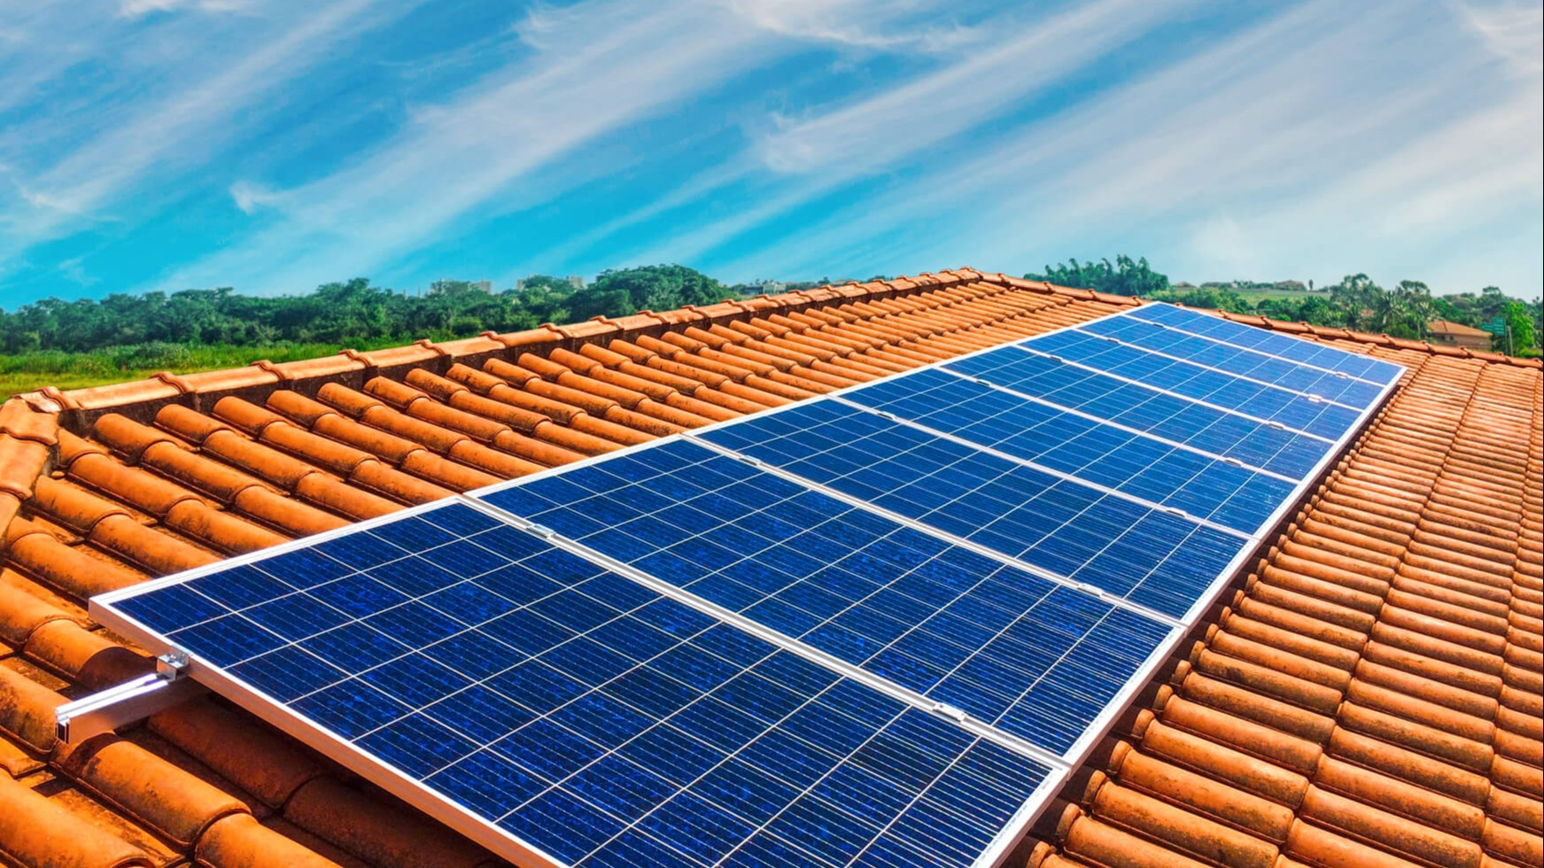
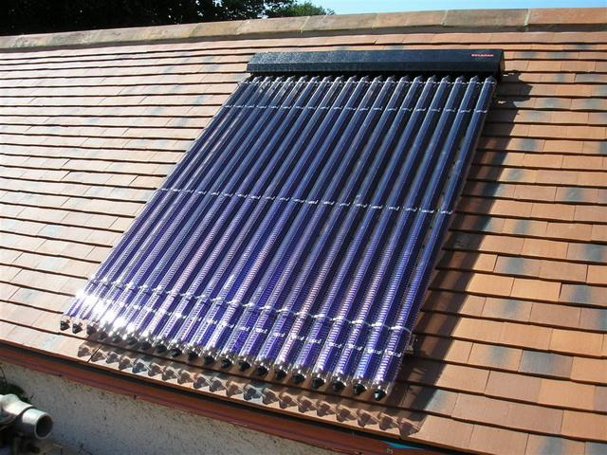

Slide 10
Legnépszerűbb megújuló energiaforrások
2. Geotermikus energia
a geotermikus technológia hőszivattyúként is ismert a köznyelvben, mely kifejezés remekül le is írja a működési elvet: a föld alatt lévő melegvizet a felszínre szivattyúzzák, ahol vagy közvetlenül fűtésre, vagy gőzturbinák beiktatásával elektromos áram termelésére használják
Magyarország kifejezetten előnyös adottságokkal rendelkezik a geotermikus energia tekintetében: a hazánk alatt lévő vékony földkéregnek köszönhetően a kinyerhető hőáram mértéke több mint kétszerese az európai átlagnak
Kiépítése családi házak esetében akár több millió forint is lehet, fenntartási költsége ugyanakkor elenyésző

Slide 11
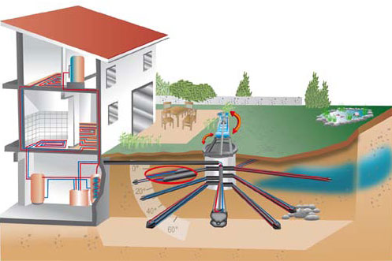

Slide 12
Legnépszerűbb megújuló energiaforrások
3. Biomassza
igen ígéretes energiaforrás, hiszen képes kiváltani a fosszilis tüzelőanyagokat (pl. kőolaj, földgáz, szén)
maga a fogalom igen tág: biomasszának tekinthető a növénytermesztés és erdőgazdálkodás
mellékterméke, a kommunális hulladék, a szennyvíz és persze a kifejezetten erre a célra termesztett ún. energianövények is (fűtőanyagként hasznosítják)
Magyarországon több biomassza-erőmű is található, ugyanakkor lakossági felhasználásra ez a technika egyelőre nem kifejezetten alkalmas

Slide 13
a bioenergia nyerés egyik helyi lehetősége, amikor szennyvízből, trágyából hő- és villamos energiát nyernek a szerves anyagok rothasztásával. A keletkező metán biogáz toronyba gyűlik, ami majd gázmotor-generátor segítségével elektromos árammá alakítható. Így kisebb települések, településrészek, tanyacsoportok, mezőgazdasági üzemek hő- és áramellátása oldható meg.

Slide 14
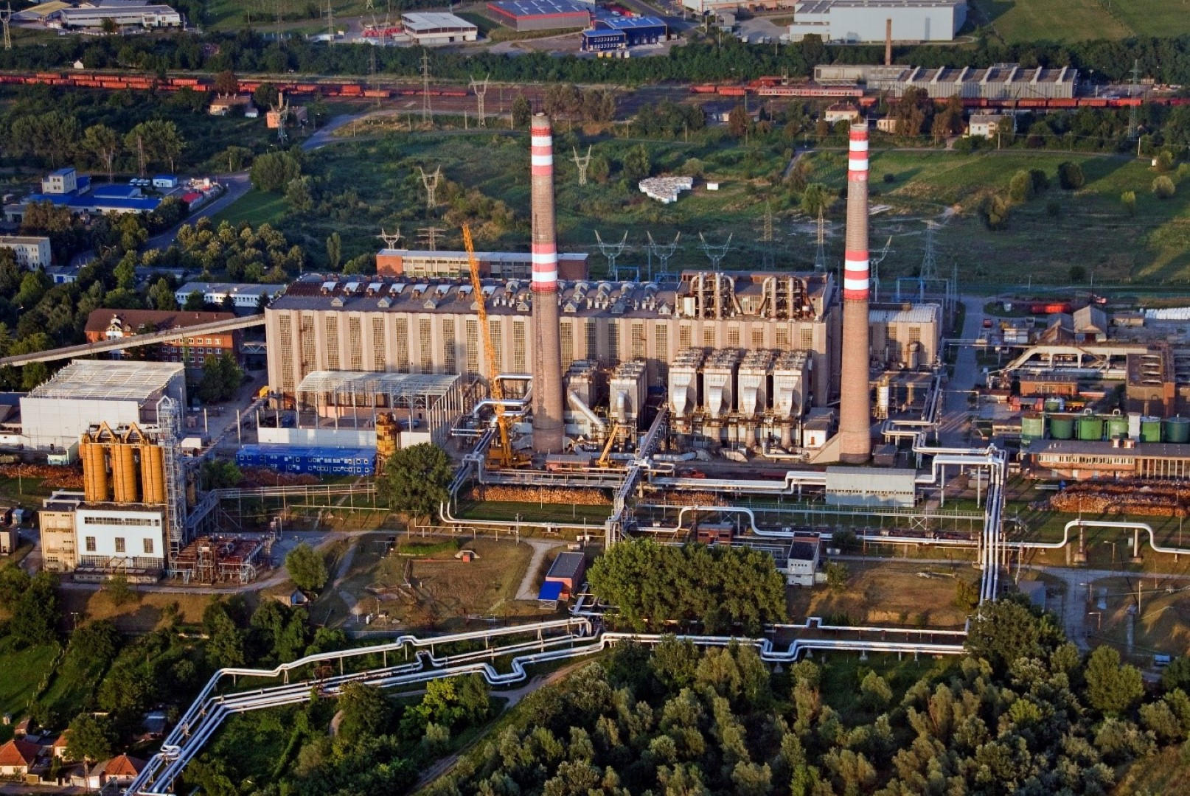

Slide 15
Legnépszerűbb megújuló energiaforrások
4. Szélenergia
Magyarországon a szélerőművek a teljes áramfogyasztás 1,73%-át adják, de Németországban ez az arány például 20% körül mozog: a különbség elsősorban a természeti adottságokból fakad; a szélerőművek főleg hegyvidéken és tengerparton hatékonyak, hiszen itt számolhatunk erős széllel
a szélenergia otthoni felhasználásának elvi akadály nincs, a kiépítés azonban drága, a kisebb turbinák pedig legfeljebb kiegészíteni tudják egy átlagos háztartás energiaigényét
hazánkban összesen 37 szélerőmű van, főképp Komárom és Mosonmagyaróvár környékén

Slide 16
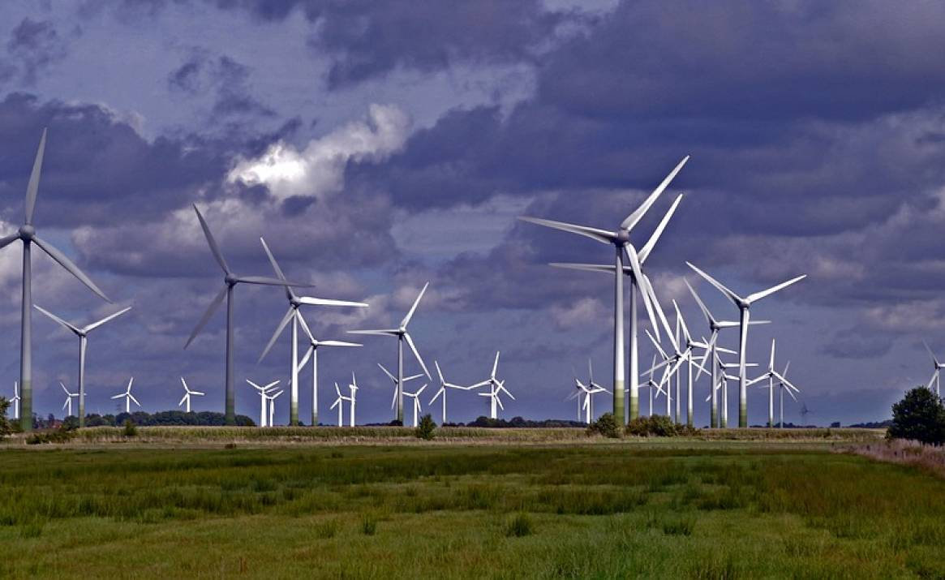

Slide 17
Legnépszerűbb megújuló energiaforrások
5. Vízenergia
főleg ott hatékony, ahol nagy esésű folyók találhatók
a folyó gravitációs esését duzzasztógáttal egy helyre koncentrálják. Itt vízturbina, vagy vízkerék segítségével generátort, malmot hajtanak meg és így elektromos áramot fejlesztenek.
ma Magyarországon 5 nagyobb és 32 kisebb (helyi) vízerőmű működik (legnagyobbak: Kisköre és Tiszalök)

Slide 18
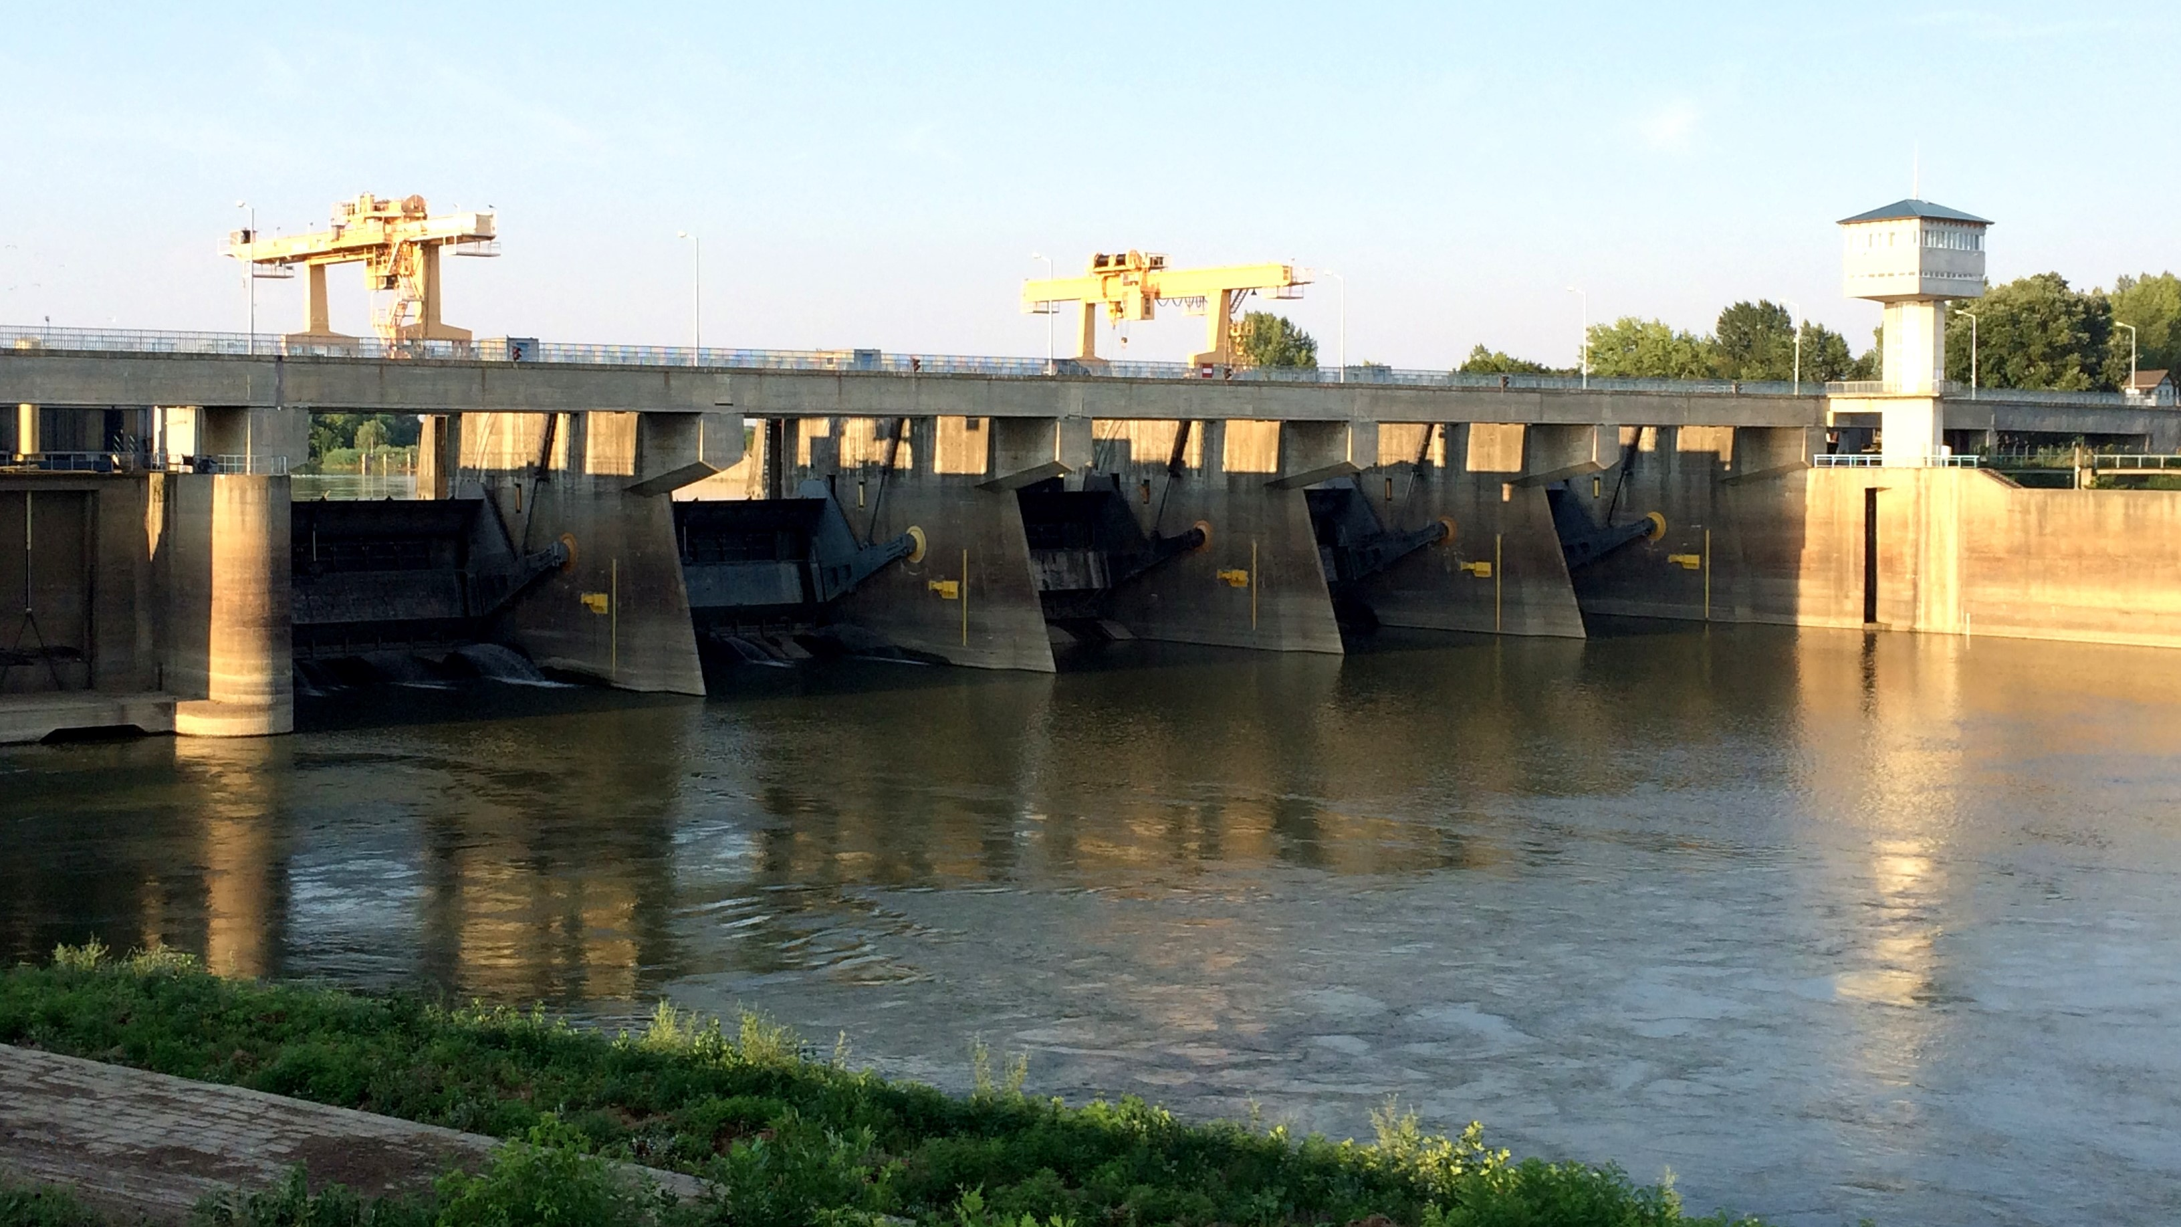

Slide 19
Mit tehetünk? Energiatudatos tippek otthonunkban
Fűtés
Használjunk minden helyiségben külön programozható termosztátot! Csak ott fűtsünk, ahol valóban szükséges.
A fűtőtesteket ne takarjuk el függönnyel, bútorokkal, a vizes ruhákat ne a fűtőtesteken szárítsuk
Állítsuk be a megfelelő hőmérsékletet!
Figyeljünk a megfelelő szellőztetésre! (többször, rövid ideig, kitárt ablakokkal)
A radiátorok mögé szereljünk hőtükörfóliát, így a hő befelé, a szoba felé áramlik.

Slide 20
Mit tehetünk? Energiatudatos tippek otthonunkban
Vízhasználat
Kádban fürdés helyett zuhanyozzunk! Zuhanyozással harmadannyi vizet használunk, mint kádban fürdéskor.
Használjunk víztakarékos zuhanyfejet!
Ha csöpög a csap, javíttassuk meg! Naponta ugyanis több liternyi vízveszteséget okozhat.
A fogmosást, mosogatást ne folyóvíz mellett tegyük. Fogmosáskor például töltsük ki előre a vizet egy pohárba.
WC öblítéshez használjunk víztakarékos tartályt!
Öntözéshez használunk esővizet!

Slide 21
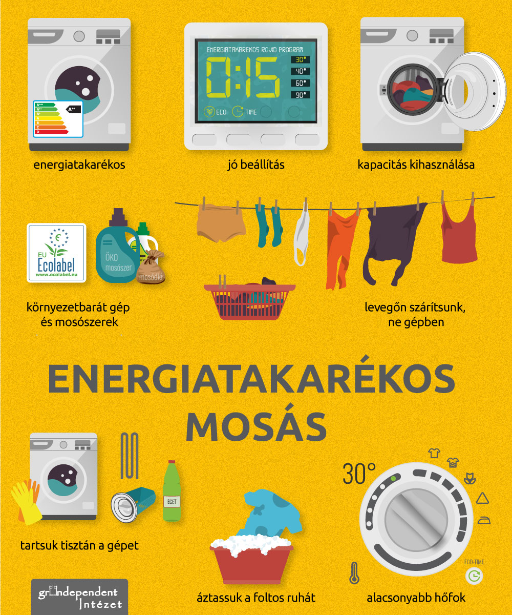


Slide 22
Mit tehetünk? Energiatudatos tippek otthonunkban
Villamos energia
Válasszunk energiatakarékos berendezéseket! Vásárlás előtt tanulmányozzuk át az energiacímkéket.
Ne használjuk a stand-by üzemmódot! A készenléti állapotban hagyott gépek (pl. a készülékeken lévő ledek miatt) is fogyasztják az áramot, így érdemes azokat mindig kikapcsolni.
Ne felejtsük a konnektorban a töltőket!
Használjunk energiatakarékos izzókat! Akár 80%-kal kevesebb energiát fogyasztanak, élettartamuk pedig 8.000-10.000 óra is lehet.
Kapcsoljuk le a villanyt, ha kimegyünk a szobából!

Slide 23
Új energiacímkék 2021. márciusától
Legfontosabb változás: a besorolás A-tól G-ig terjed, az “A” kategória a legmagasabb energiaosztály, és nincs mellette pluszjel. A címke megtartja a már jól ismert színes jelöléseket: a legkevésbé hatékony osztályt továbbra is a piros csík, míg a leghatékonyabbat a zöld csík jelöli.
Újdonság az energiahatékonysági címkéken megjelenő QR-kód is, amivel további, a gyártóktól származó adatokhoz juthatunk hozzá bármilyen okostelefonnal az energiacímke-köteles termékek nyilvántartására szolgáló nyilvános adatbázis, az EPREL (EU Product Database for Energy Labelling) felületén.

Slide 24
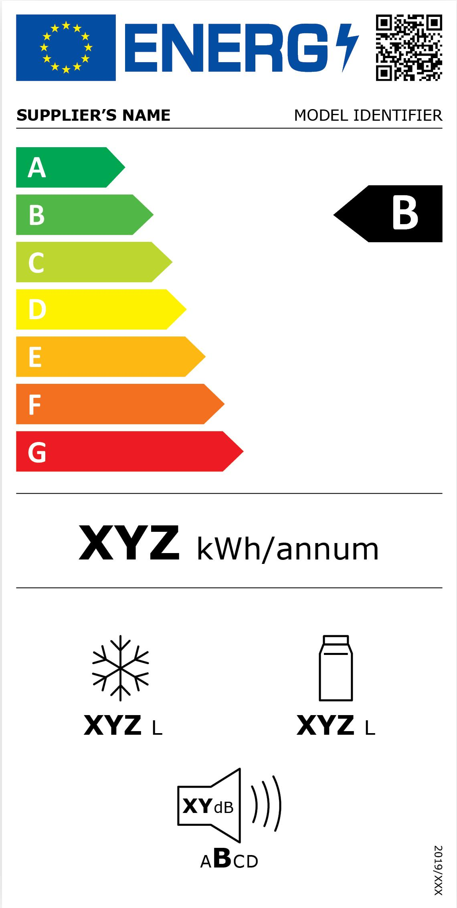
Új energiacímkék 2021. márciusától
több gyártó emiatt megújítja termékválasztékát, új mosási programok jelennek meg, illetve még energiatakarékosabb termékek kerülhetnek be majd a kínálatba
az új rendszer a háztartási nagygépek majdnem mindegyikét érinti, a mosó-, mosogató- mosó-szárító gépek, hűtőszekrények, fagyasztók és a borhűtők mind új energiacímkét kapnak
a TV készülékeket és lámpákat is érinti a változás
a hűtőknél a zajszinteket osztályokba sorolták (A, B, C és D), a mosogatógépeknél feltüntetik az eco program hosszát is, az energiafogyasztást pedig 100 mosogatási ciklus alapján határozzák meg a jelenlegi éves helyett

Slide 25
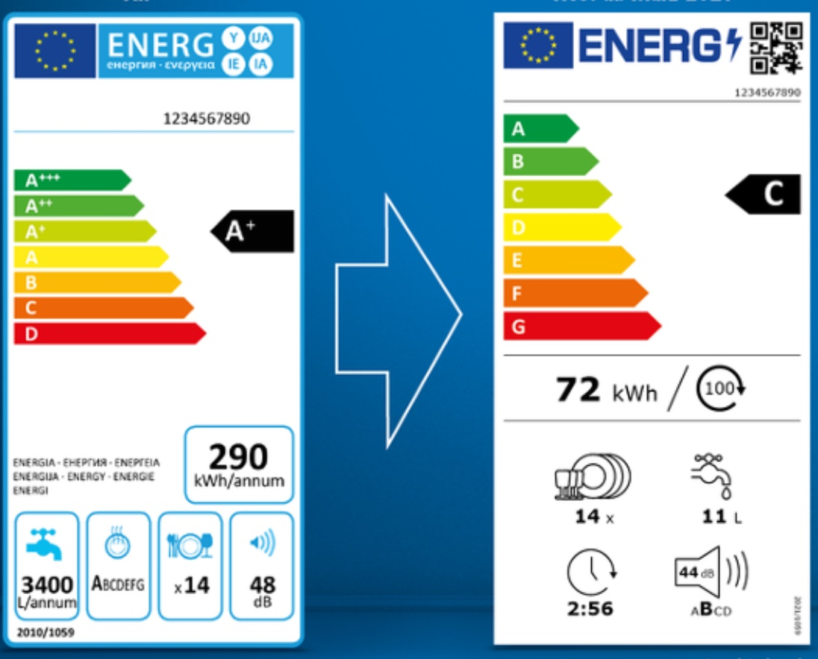

Slide 26
Mit tehetünk? Energiatudatos tippek az iskolában
Te mit teszel az energiafelhasználás csökkentése érdekében?
(példák)

Slide 27
KÖSZÖNÖM
A FIGYELMET!

